Slide 1
第11組
組長:彭彥愷
組員:陳佑峻 賴俊諺 胡瑋倫
指導老師:林維展

Slide 2
使用情境
因為我身邊有朋友對種植物很感興趣,但她不擅長照顧植物,所以希望藉由開發一個溫室來帶給他一些種植物的體驗,又不用害怕疏於照顧導致植物死亡,且可以利用小空間發揮大價值種出自己喜歡的植物

Slide 3
設備
1. 溫室本體:用壓克力板製作小溫室,可以按照自己的想法製作
2. 植物光源:LED光條
3. 空調設備:風扇
4. 灌溉設備:抽水馬達 過濾器(用紙板做)
5. 電控系統:用繼電器來控制設備開關已達到目的
6. 感測元件:溫溼度感測器 土壤溼度感測器
7.NodeMcu

Slide 4
硬體型號
NodeMcu版本:搭載ESP8266的v3
溫濕度感測器版本:DHT11
土壤溼度感測器
植物燈條
風扇
抽水馬達
樹梅派 (幾代)

Slide 5


應用軟體版本
arduino
版本:1.8.13
visual studio code
版本:1.67

Slide 6
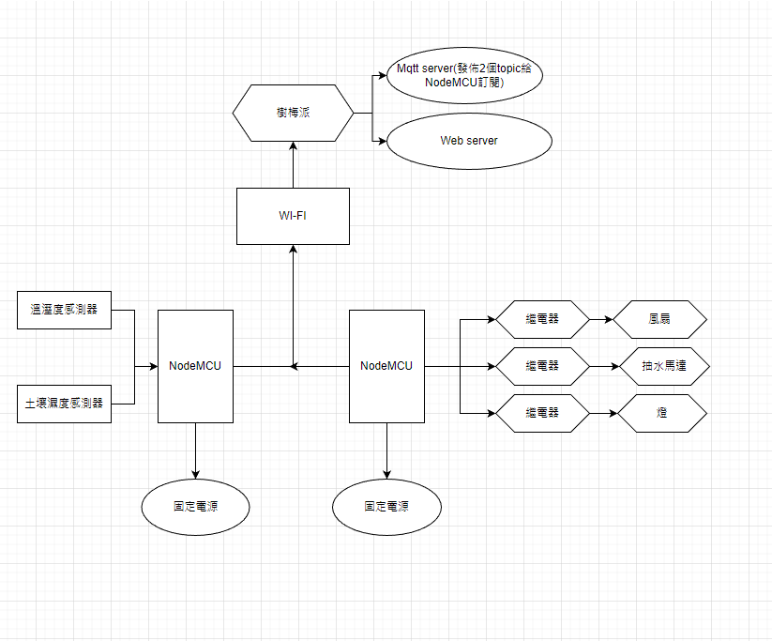
網路服務架構

Slide 7
網路拓樸圖
WIFI AP
Output
作動元件
MCU
Raspberry Pi
OS:
ID:DHCP
MQTT 訂閱PORT:
IP:192.168.1.101
MQTT PORT:1883
感測元件
MCU
循序圖
ID:DHCP
MQTT 推送PORT:

Slide 8
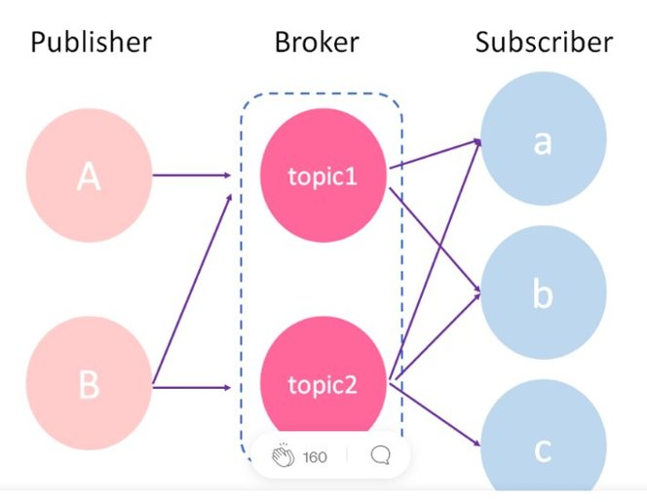
Mqtt通訊協定概念圖

Slide 9
開發過程影片
樹莓派影片:
https://youtube.com/shorts/PwKVZkK4Fw0?feature=share
Node-mcu(2)進度:
https://youtube.com/shorts/WaKA_FlHWGA?feature=share

Slide 10
遇到問題與解決方法
問題
解決方法
1.樹梅派無故關機
2.把零件燒壞
3.無法同時訂閱及傳送
1.重新燒錄
2.買新的
3.買兩塊Node-MCU,並且分成作動元件及感測元件

Slide 11
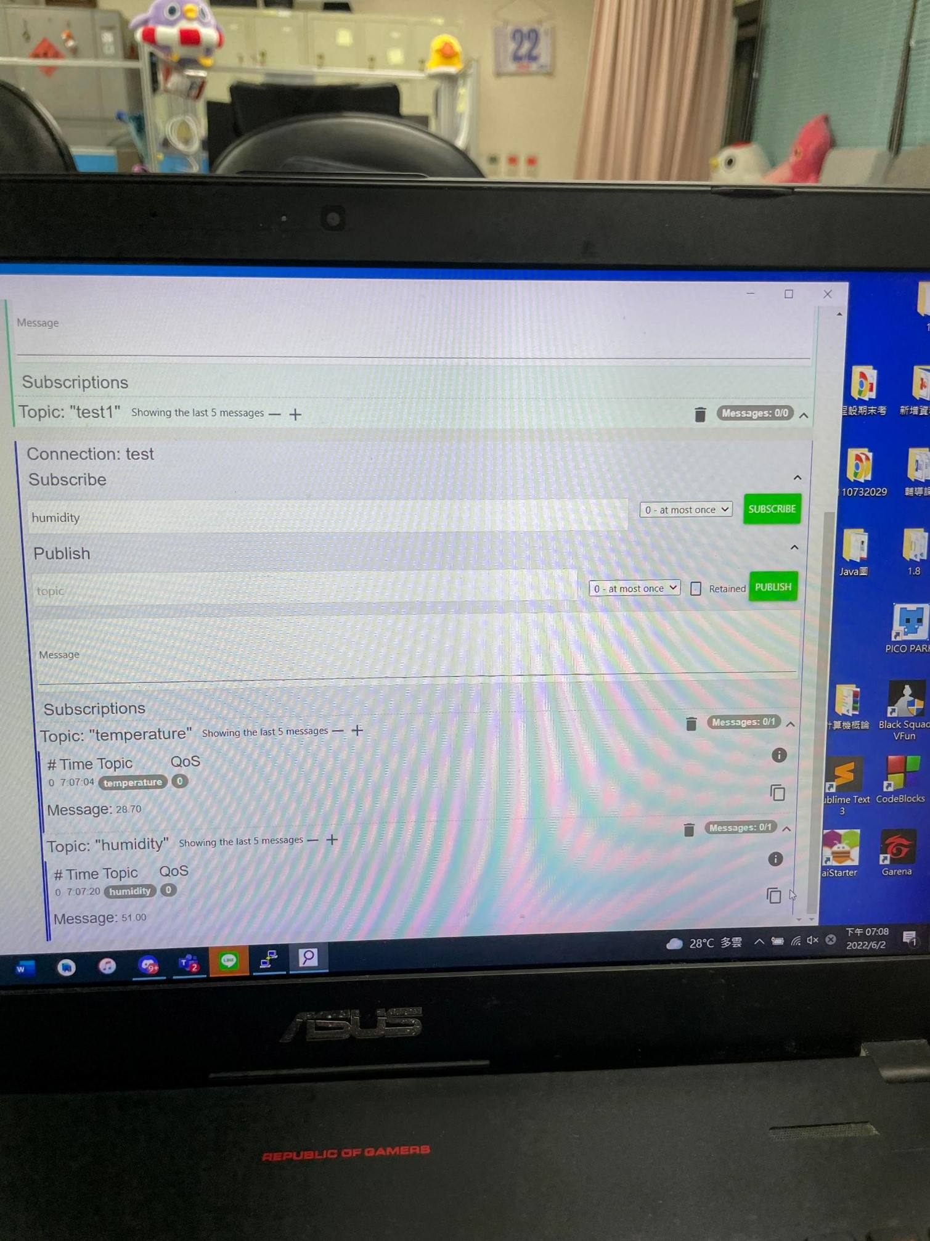
成果展示

Slide 12
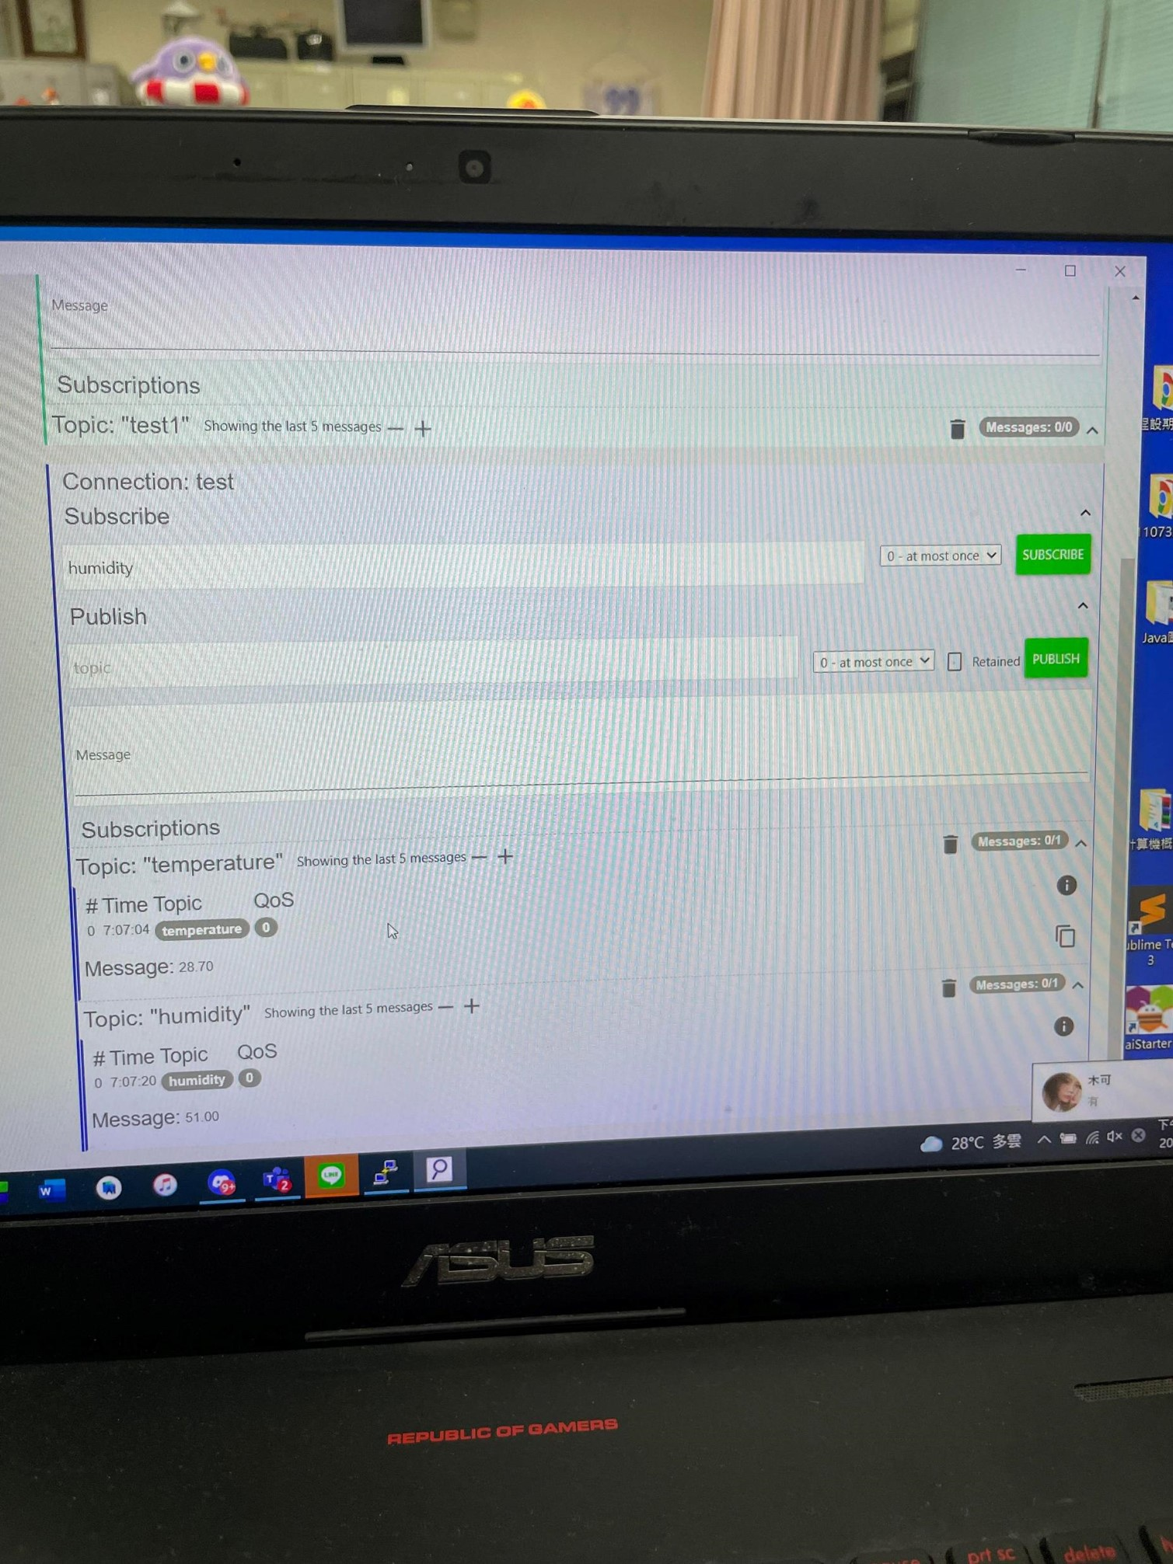
成果展示

Slide 13
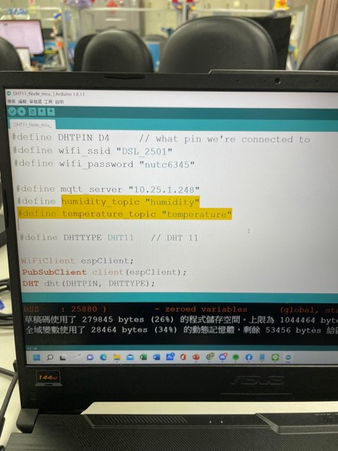
成果展示

Slide 14
未來發展及探討
以自給自足的能源使用觀念，消除精緻農業傳統上浪費能源的 習性。而且透過網路服務，使農場的管理者可以透過任何行動 裝置，觀察與控制農場的環境，降低農場的人力需求。台灣未來將邁入缺乏能源與人力端短缺的國家，此專題研究，證實了我們可以應用綠能與物聯網技術，降低對能源與人力的需求， 使台灣的農業能在未來持續進步。未來的研究方向可擴大物聯網技術的應用，將農場的 環境資訊收集於於資料庫。再運用大數據(Big Data)的方法， 分析環境與農作物生長的關係。如此將可以更精確分析與 控制植物的生長，對提升農產品的生產效率與提高農民與 農業團體的收益將會有很大的助益。

Slide 15
團隊成員分工及成員簡介
 | 姓名 | 分工
組長 | 彭彥愷 | MQTT 連線(esp8266) 作動元件 材料購買
組員 | 陳佑峻 | 材料購買 Ppt製作(甘特圖 循序圖)
組員 | 賴俊諺 | 感測元件 模型組裝 材料購買
組員 | 胡瑋倫 | 網頁上架 MQTT broker架設 發布topic

Slide 16
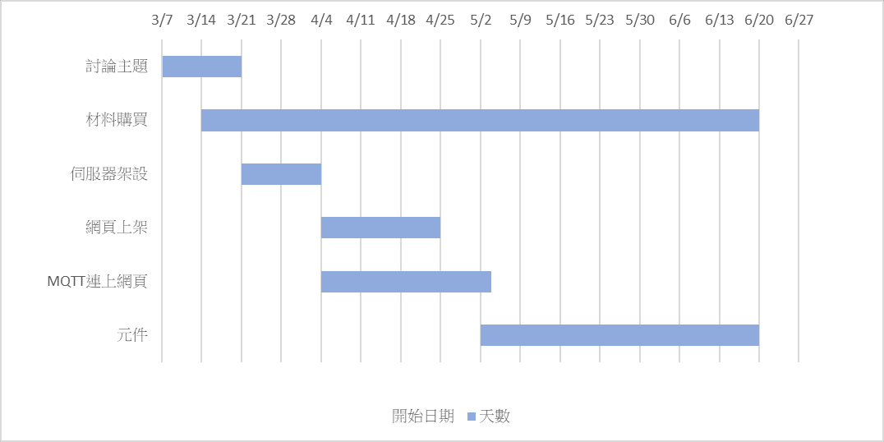
計劃進度

Slide 17
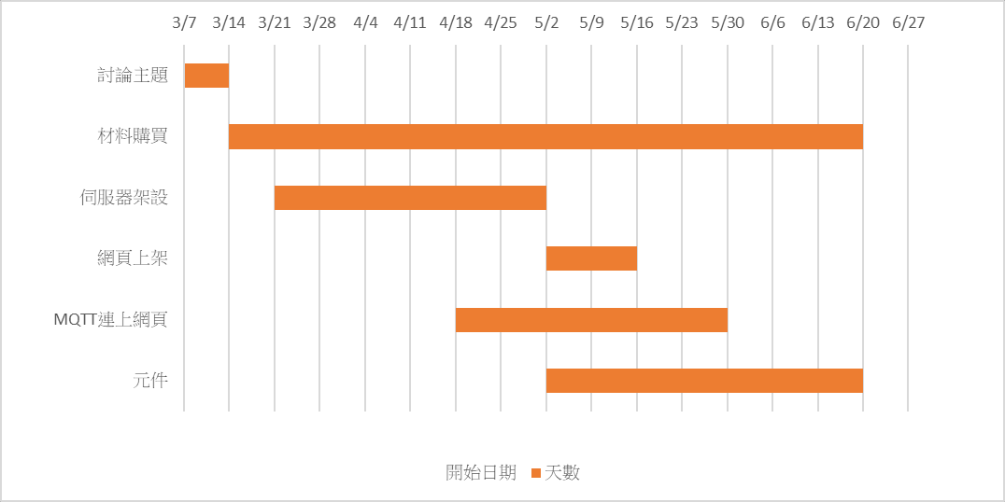
實際進度甘特圖

Slide 18
參考資料
使用 NodeMCU 和 DHT11 傳感器通過 MQTT 上傳溫溼度數據:
https://www.twblogs.net/a/5eef16c39a0178f1ef437205
MQTT教學（九）：使用ESP8266上傳資料到ThingSpeak MQTT伺服器: https://swf.com.tw/?p=1089
使用python實現MQTT釋出、訂閱: https://www.796t.com/article.php?id=55564
怎樣從中傳輸MQTT消息ESP8266/NodeMCU到運行MQTT代理的樹莓派: https://ppfocus.com/hk/0/di939127d.html

Slide 19
影片連結
https://www.youtube.com/watch?v=mMTK8WDqpwk

